Slide 1
Deep Learning Student workshop
Декабрь, 2017

Slide 2
Содержание
Что такое машинное обучение (Machine learning, ML)?
История машинного обучения
Данные
Нейронные сети
Deep Learning, CNN
Deep Learning, LSTM
С чего начать?
Intel Ambassadors

Slide 3
Что такое машинное обучение?

Slide 4
Любая достаточно развитая
технология неотличима от магии.
Третий закон Кларка

Slide 5
Machine Learning
Машинное обучение (англ. Machine Learning, ML) — класс методов искусственного интеллекта, характерной чертой которых является не прямое решение задачи, а обучение в процессе применения решений множества сходных задач.
Искусственная нейронная сеть (ИНС) — математическая модель, а также её программное или аппаратное воплощение, построенная по принципу организации и функционирования биологических нейронных сетей — сетей нервных клеток живого организма.
Notes:
В нашей лекции мы будем говорит про машинное обучение и большую часть времени, в частности, про нейронные сети, поэтому сперва нам необходимо разобраться с тем, что это, собственно говоря, такое. Формальные определения не сильно упрощают понимание – машинное обучение – это когда машины участья, а инс – это как настоящие нейросети, только искусственные. И это те самые две вещи которые из них стоит вынести – машинное обучение значит, что машины учатся, как бы это не было очевидно, и второе – в основе идеи искусственных нейронных сетей лежат идеи нейронных сетей в человеческом мозгу.

Slide 6
Machine Learning
Машинное обучение – это поиск модели (зависимости выходных переменных от входных) на основе известных наблюдений, называемых обучающей выборкой

Slide 7
Machine Learning
Neural networks are not just another classifier, they represent the beginning of a fundamental shift in how we write software. They are Software 2.0.
Andrej Karpathy, the Director of AI at Tesla
Нейронные сети это не просто очередной классификатор, они отображают фундаментальный сдвиг в том, как мы пишем программы. Они – программное обеспечение версии 2.0
Notes:
Но поговорим немного о сути происходящего, как сказал Андрей Карпатый, который занимается сейчас искусственным интеллектом в Тесле, нейронные сети – это программное обеспечение 2.0. В чем принципиальная разница и что была за версия 1.0? Под версией 1.0 подразумевается «классическое» ПО, написанное на языках программирование – то есть это набор инструкций, задаваемых программистом, и эти инструкции определяют поведение программы. Нейронные сети, если можно так сказать, «пишутся на весах» этих нейронных сетей, и человек не состоянии написать их вручную (их там обычно миллионы). Но как это работает? Мы даем нашей сети данные, говорим как должна эта сеть выглядеть (не всегда) и говорим что хотим от этих данных получить и добавляем «сделай нам программу», и, собственно, все - ждем. Это грубое приближение, но оно не сильно далеко от истины. Важно осознать эту принципиальную разницу между версиями 1.0 и 2.0. Также важно отметить, что версия 2.0 не заменяет версию 1.0 (как минимум потому что для тренировки сети нам все еще нужно писать код), но часть задач успешно отбирает.

Slide 8
История машинного обучения

Slide 9
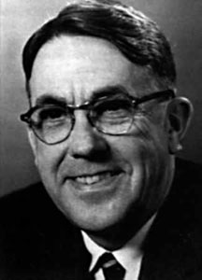
История ML. Истоки
Артур Самуэль – специалист по вычислительной техники в IBM
Компьютерная программа для игры в шашки
Сыграно 1000 партий
Первая программа, способная обучаться, 1952 г.
Придумал термин «Машинное обучение».
Arthur Samuel,
1901 — 1990
Notes:
Итак, с чего же все началось? В 1959 г. специалист по вычислительной технике из компании 1 ВМ Артур Самуэль написал компьютерную программу для игры в шашки. Каждому положению на доске присваивался некий вес, базирующийся на вероятности выигрыша. Изначально вероятность определялась по формуле, в которой учитывались такие факторы, как количество шашек на каждой стороне и количество дамок. Подход работал, но Самуэль придумал, каким образом можно повысить его эффективность. Сыграв с программой тысячу партий, он использовал их результаты для уточнения позиционных весов. К середине 1970-х гг. программа достигла уровня хорошо подготовленного непрофессионального игрока.
Самуэль написал компьютерную программу, которая могла по мере накопления опыта улучшать собственные результаты. Программа училась - так зародилось машинное обучение (ML- machine learning).

Slide 10
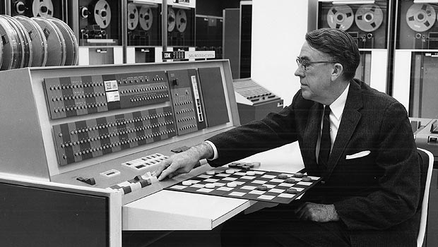
История ML. Истоки
Notes:
Вот так это примерно выглядело

Slide 11
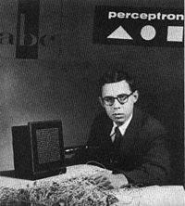
История ML. Персептрон
Фрэнк Розенблатт — американский учёный в области психологии, нейрофизиологии и искусственного интеллекта
Персептрон Розенблатта, 1957 — компьютерная модель восприятия информации мозгом
Персептрон реализован в виде электронной машины «Марк-1», 1960 г.
Frank Rosenblatt,
1928 — 1971
Notes:
После 1952 года и программы для игры в шашки на сцену выходит американский ученый Розенблатт. Он предлагает модель восприятия мозгом, названную «Перцептрон», сейчас его называют перцептрон Розенблатта. Перцептрон – одна из первых моделей нейросетей, а Марк-1 – первый в мире нейрокомпьютер

Slide 12
История ML. Доклад ALPAC (Automatic Language Processing Advisory Committee), 1966
“the spirit is willing but the flesh is weak.” ⬄
“the vodka is good but the meat is rotten.”
//the spirit is ready, but the flesh is weak.
“out of sight, out of mind” ⬄ “blind idiot” // out of sight, out of mind
Notes:
В 1966 было знаменательное и печальное для машинного обучения событие: Доклад АЛПАК. Во времена холодной войны правительство США вкладывало много ресурсов в исследование автоматического перевода, очевидно, для перевода русских документов и научных статей. Это исследование закончилось упомянутым докладов, в котором говорилось о том, что машинный перевод гораздо более сложная задача чем ожидалось. На слайде приведены примеры переводов того времени: с английского на русский и назад на английский, третий вариант как справляется сейчас Google translate

Slide 13
История ML. Критика персептрона
Сеймур Пейперт и Марвин Минский опубликовали книгу «Перспетроны», 1969
«Наш математический анализ показал, почему увеличение размера персептрона не приводит к улучшению способности решения сложных задач.»
Марвин Минский
Notes:
Однако в 1969 г. бывший сокурсник Розенблатта Марвин Минский и Сеймур Паперт опубликовали книгу «Перцептроны», в которой привели строгое математическое доказательство того, что перцептрон не способен к обучению в большинстве интересных для применения случаев. В результате принятия идей и выводов книги М. Минского и С. Паперта работы по нейронным сетям были свернуты во многих научных центрах и финансирование существенно урезано. Так как Розенблатт погиб в результате трагической случайности во время плавания на яхте в день своего рождения, то он не смог аргументировано ответить на критику и исследования нейронных сетей приостановились практически на десятилетие. Наступила так называемая «Зима искусственного интеллекта»

Slide 14
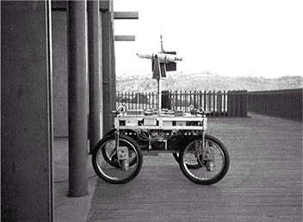
История ML. Stanford Cart, 1979
Ханс Моравек разработал тележку на дистанционном управлении с камерой, которая могла избегать препятствия в комнате
Notes:
В 1979 году Ханс Моравек разработал самоходную тележка на дистанционном управлении с видеокамерой – ранний прототип Ханс Моравек автомобилей с автопилотом

Slide 15
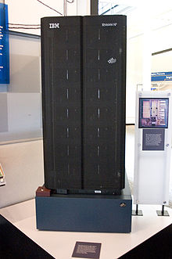
История ML. Deep Blue, 1997
Deep Blue — шахматный суперкомпьютер, разработанный компанией IBM, который 11 мая 1997 года выиграл матч из 6 партий у чемпиона мира по шахматам Гарри Каспарова
Notes:
Deep Blue (а точнее ее предшественник) разрабатываются с 1985 года. Планомерно улучшая результат, в 1996 году проигрывает двум сильнейшим на тот момент шахматистам в мире Гарри Каспарову и Анатолию Карпову. И уже через год выходит победителем, новая вершина была взята.

Slide 16

История ML. AlphaGo, 2016
AlphaGo — программа для игры в го, разработанная компанией Google DeepMind в 2015 году.
Notes:
Следующий этап истории мы будем разбирать подробнее на примерах, однако, хотелось бы отметить еще одно знаменательное и сравнительно недавнее событие. AlphaGo — программа для игры в го, разработанная компанией Google DeepMind в 2015 году. AlphaGo стала первой в мире программой, которая выиграла матч у профессионального игрока в го на стандартной доске. Эта победа ознаменовала собой важный прорыв в области искусственного интеллекта, так как большинство специалистов по искусственному интеллекту считало, что подобная программа не будет создана ранее 2020—2025 года. В марте 2016 года программа выиграла со счётом 4—1 у Ли Седоля, профессионала 9 дана (высшего ранга), во время исторического матча, широко освещавшегося в прессе.

Slide 17
Данные

Slide 18
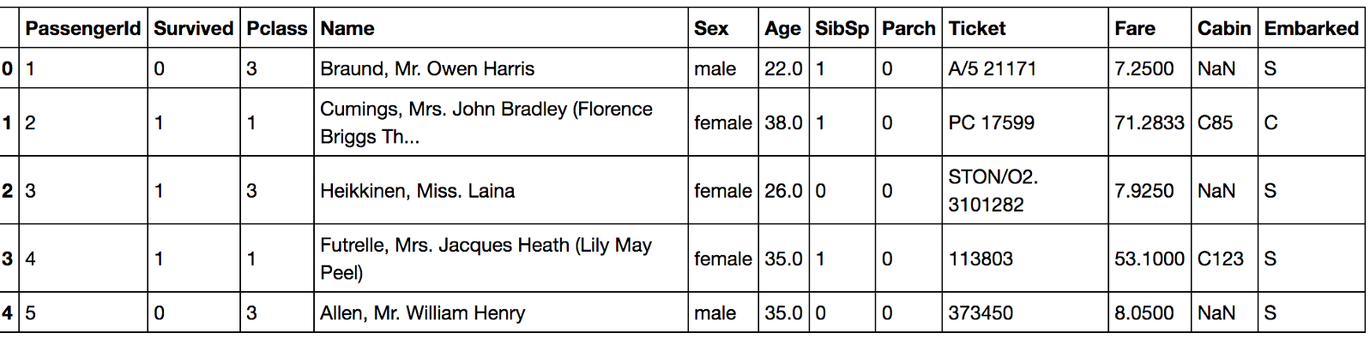
Данные, пассажиры Титаника

Slide 19
Типы данных
Survived (выжил) – 0 или 1, бинарные данные
Name (Имя) – текстовая строка
Age (возраст) – целое число
Fare (Цена билета) – вещественное число
Sex (пол) - категория

Slide 20
Приведение данных в численный вид
Бинарные и численные данные – хорошо
Случайны строки (например, имя) чаще всего не несут смысл.
Категориальные признаки – one-hot-encoding

Slide 21
One-hot-encoding
Пол – два возможны варианта: мужской, женский
Каждый кодируется двумя битами, от есть мужской будет 0 1, женский 1 0
Male
Female
Male
Male
Female
0 1
1 0
0 1
0 1
1 0

Slide 22
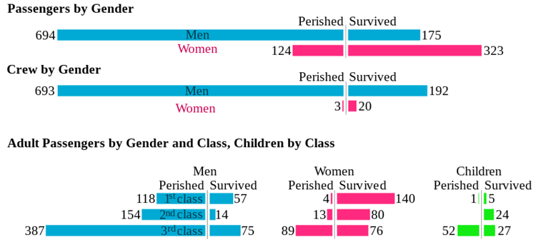
Предварительный анализ данных

Slide 23
Постановка задачи машинного обучения
Обычно: все свойства известны, кроме одного – его и необходимо предсказывать.
Пример: выживет или нет человек на Титанике? То есть о нем известно все, кроме выжил/не выжил
Пример: в каком классе был пассажир на Титанике? То есть о нем известно все (включая выжил ли он) и нужно угадать его класс
Известные свойства – входные данные, неизвестное - выходные

Slide 24
Нейронные сети

Slide 25
Виды машинного обучения
Обучение с учителем
Классификация
Машинное обучение
Регрессия
Обучение без учителя
Кластеризация

Slide 26
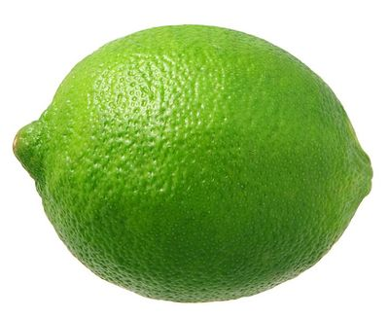
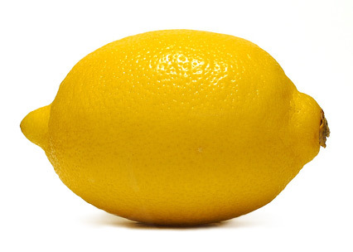
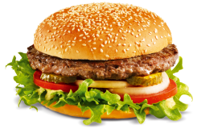
Задача классификации

Slide 27
Задача классификации
Гамбургеры
Лаймы
Многоцветность
Лимоны
Желтизна

Slide 28
Задача классификации
SPAM
Notes:
Поговорим еще об одной задаче классификации -

Slide 29
Задача классификации
SPAM

Slide 30
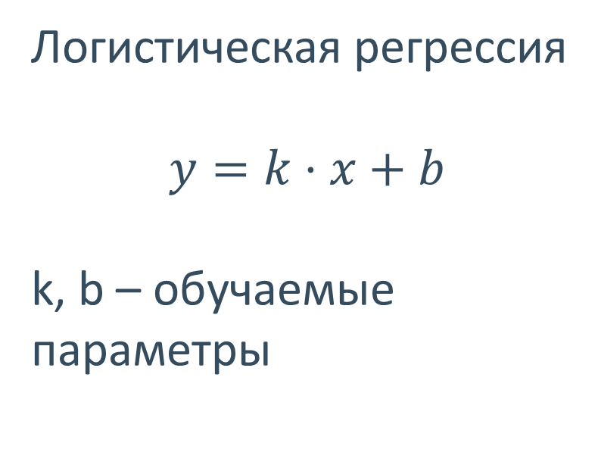
Задача классификации
Логистическая регрессия
$$y=k⋅x+b$$
k, b – обучаемые параметры
SPAM

Slide 31
Задача классификации
?

Slide 32
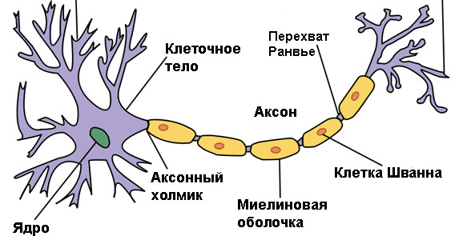
Нейрон настоящий

Slide 33
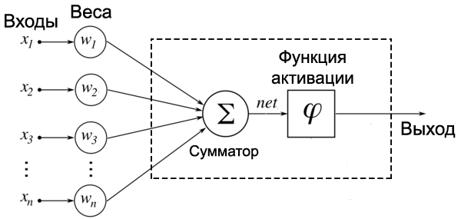
Нейрон искусственный

Slide 34
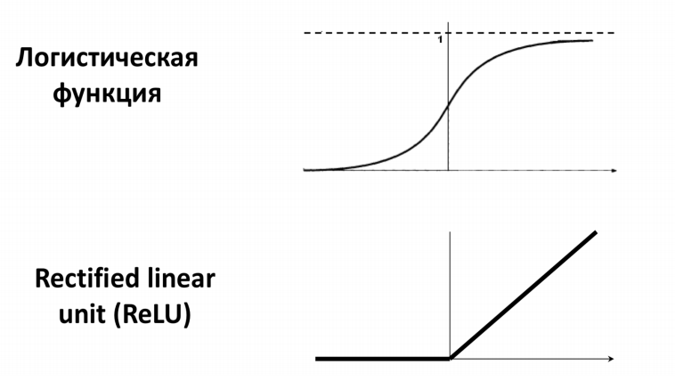
Функции активации

Slide 35
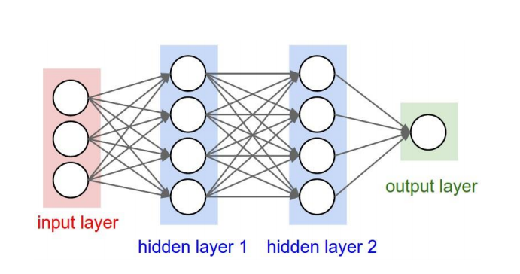
Нейросеть

Slide 36
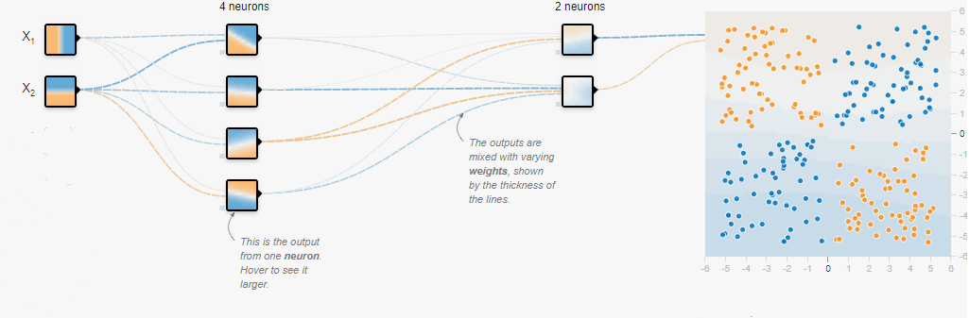
Классификация нейросетью
http://playground.tensorflow.org

Slide 37
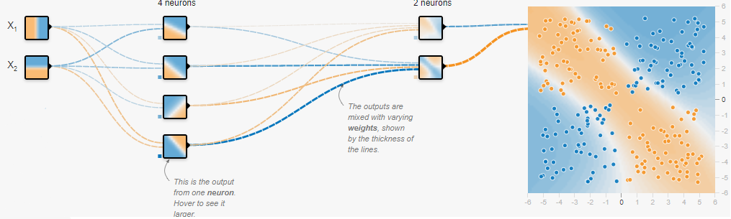
Классификация нейросетью
http://playground.tensorflow.org

Slide 38
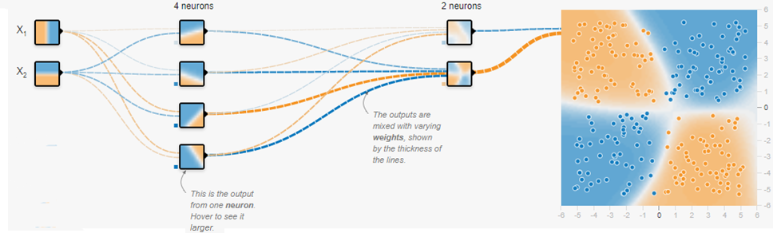
Классификация нейросетью
http://playground.tensorflow.org

Slide 39
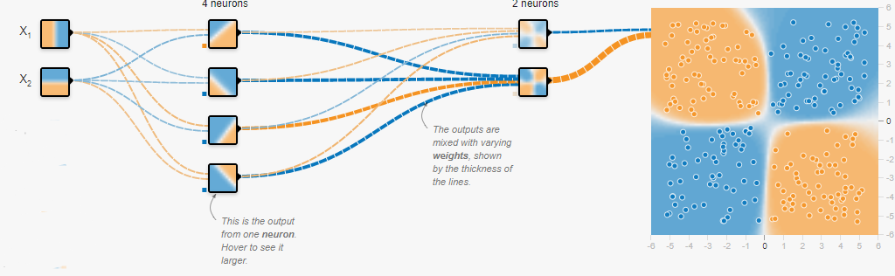
Классификация нейросетью
http://playground.tensorflow.org

Slide 40
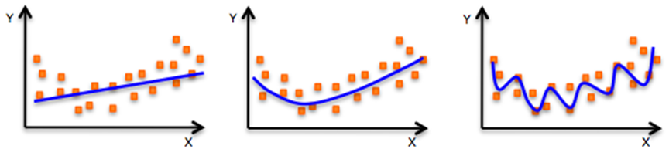
Переобучение и недообучение
Недообучение Правильный результат Переобучение

Slide 41
Deep Learning, CNN

Slide 42
Deep learning (глубокое/глубинное обучение)
Методы известны давно:
CNN – 1988 г., LSTM – 1997 г.
Качественный прогресс после 2006 г.
Объемные архитектуры с множеством скрытых слоев

Slide 43

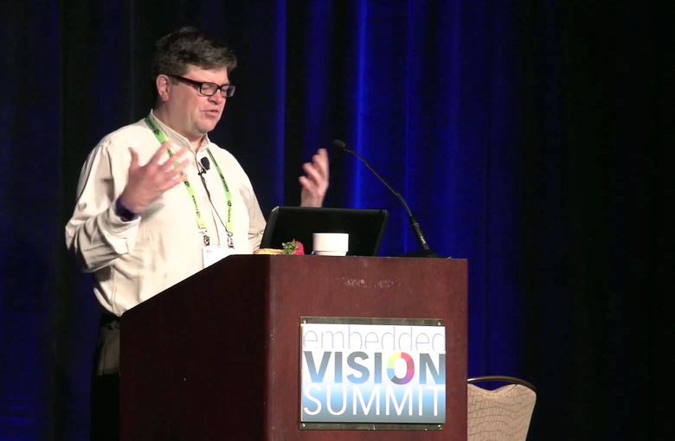
Сверточные нейронные сети (Convolutional Neural Network, CNN)
Yann LeCun

Slide 44
Причины популярности CNN
Информационный взрыв
Рост вычислительных ресурсов
Широкий выбор инструментов для работы с НС
Огромное количество примеров и опубликованных материалов

Slide 45

Типовая архитектура CNN

Slide 46
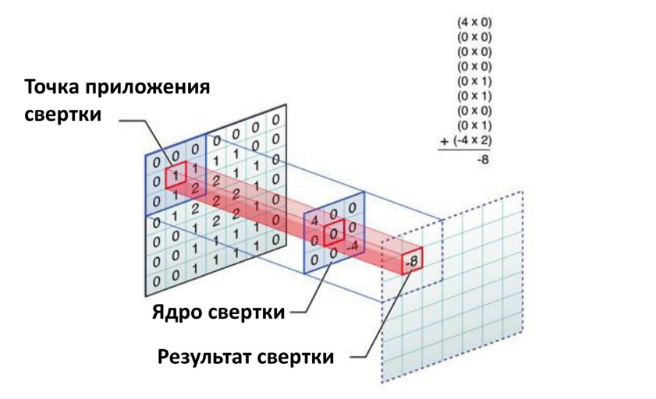
Сверточный слой

Slide 47
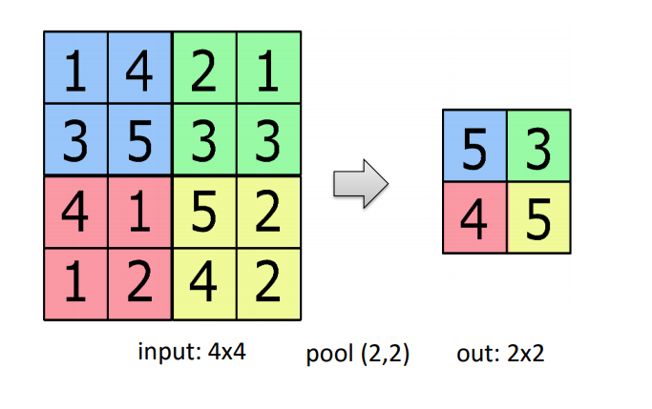
Subsamling (pooling)

Slide 48
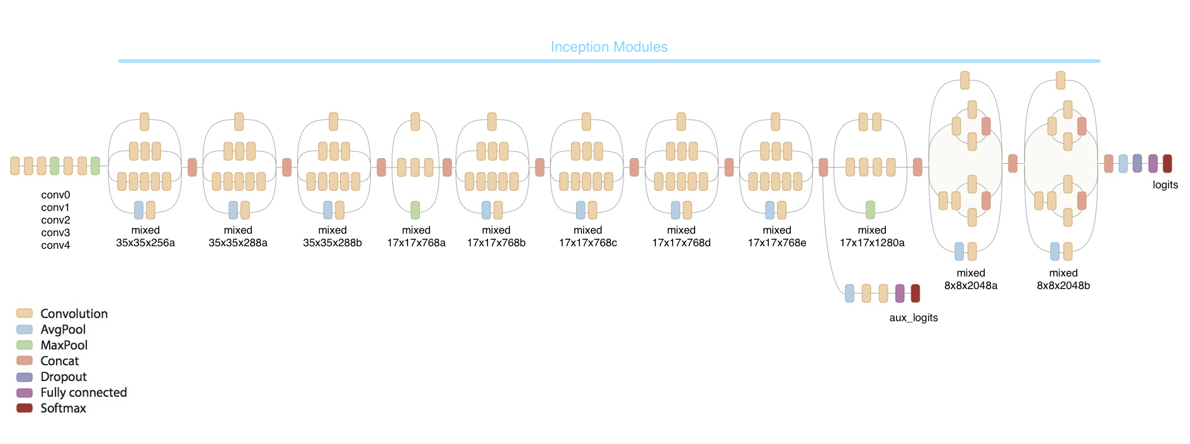
Архитектура сети Inception

Slide 49
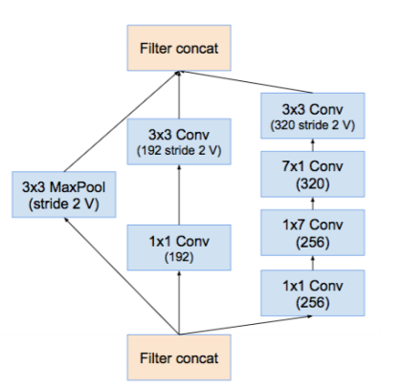
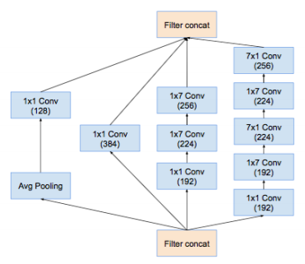
Архитектура сети Inception, один блок

Slide 50
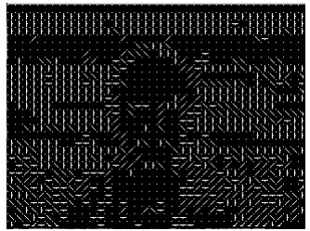
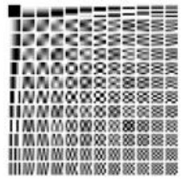
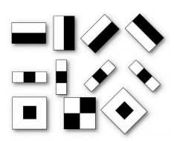
Признаки изображений
Значения цвета и яркости пикселей
Градиенты и их направления
Гистограммы градиентов (HOG)
Гистограммы цветовых компонент
Свертки различными ядрами
Дескрипторы ключевых точек
Характеристики контуров
Моменты
LBP
Haar
…

Slide 51
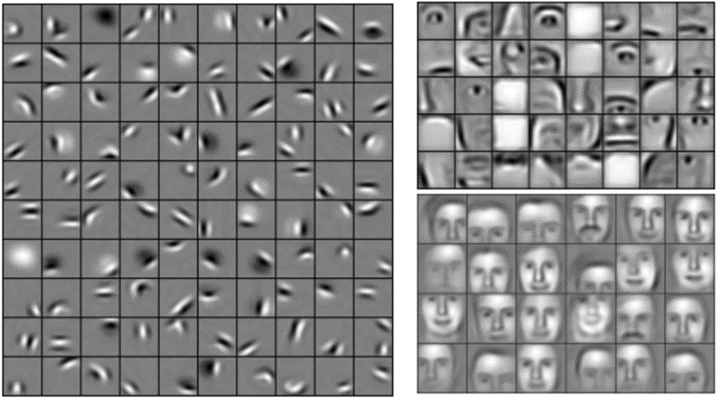
Особенности сверточных слоев
Второй слой
Первый сверточный слой
Третий слой

Slide 52
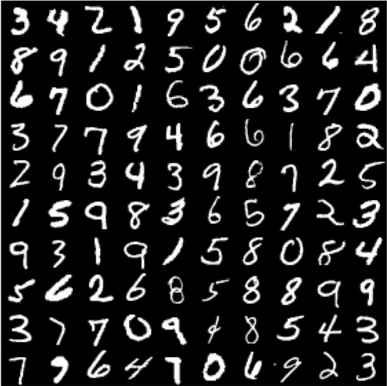
MMIST (рукописные цифры)

Slide 53
MMIST (рукописные цифры)
Точность нейросети – 99.79%

Slide 54
MMIST (рукописные цифры)
Точность нейросети – 99.79%
Точность человека ~ 98 %

Slide 55
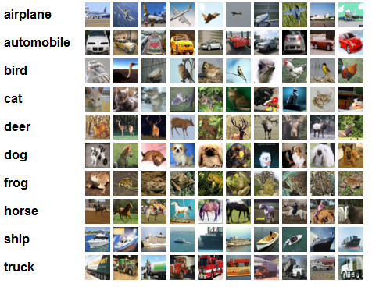
CIFAR-10 (10 классов изображений)

Slide 56
CIFAR-10 (10 классов изображений)
Точность нейросети – 96.53%

Slide 57
CIFAR-10 (10 классов изображений)
Точность нейросети – 96.53%
Точность человека ~ 94 %

Slide 58
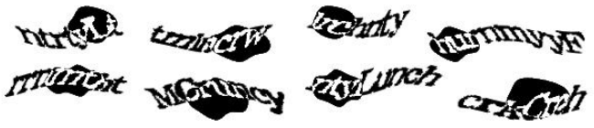
Распознавание CAPTCHA
Нейросеть - 99,8% (лучше, чем человек)

Slide 59
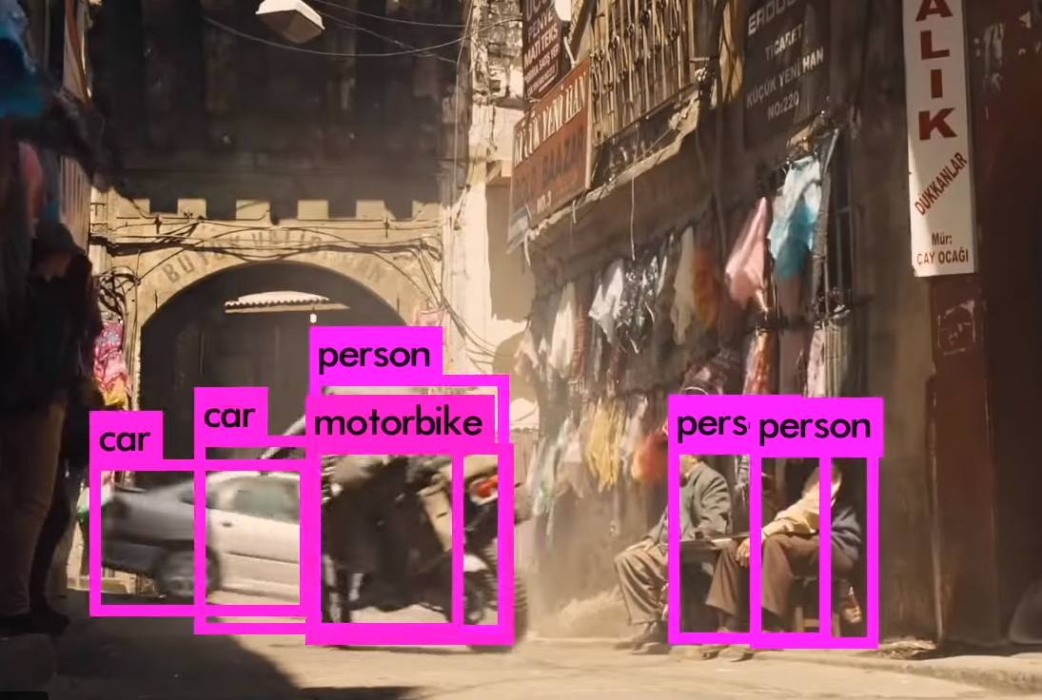
Yolo2
Детектирование более 80
классов объектов в режиме
реального времени
(40-90 кадров в секунду)

Slide 60
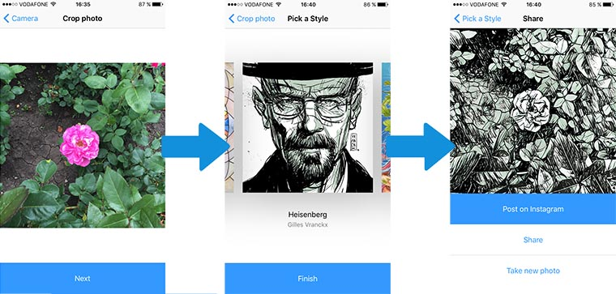
CNN, примеры
FindFace – российский веб-сервис, помогающий найти людей в социальной сети «ВКонтакте» по их фотографии.
Prisma – «превращение» фото в картины

Slide 61
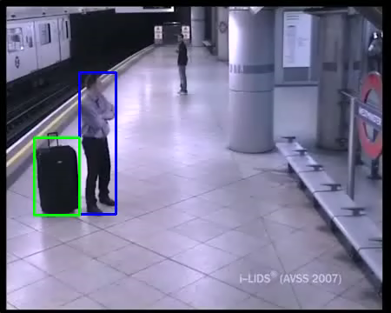
Детектирование оставленного багажа с использованием caffe*, оптимизированного под Intel®
Source: https://software.intel.com/en-us/articles/unattended-baggage-detection-using-deep-neural-networks-in-intel-architecture

Slide 62
Deep Learning, LSTM

Slide 63
Рекуррентные нейросети
Главная особенность - Наличие «памяти» => важна последовательность, в которой подаются данные.
Применение:
Распознавание/детектирование временных последовательностей
Обработка текста
Распознавание речи
…

Slide 64
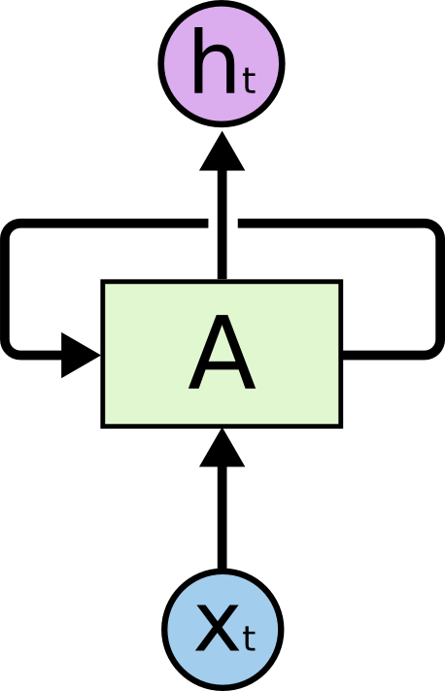
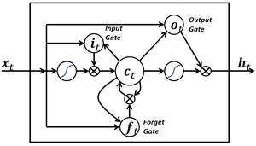
Рекуррентные нейросети (Long short-term memory, LSTM)
LSTM блок
LSTM блок

Slide 65

Рекуррентные нейросети (Long short-term memory, LSTM)

Slide 66
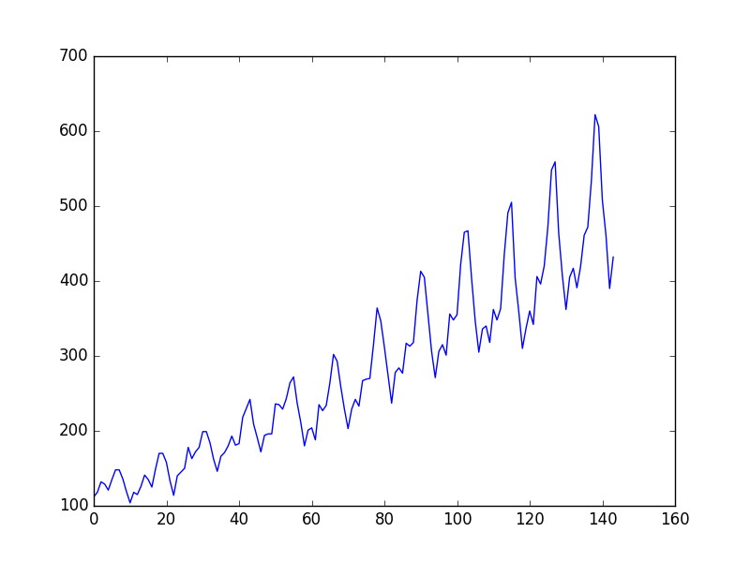
LSTM, примеры задач
Задача предсказания количества пассажиров аэропорта

Slide 67
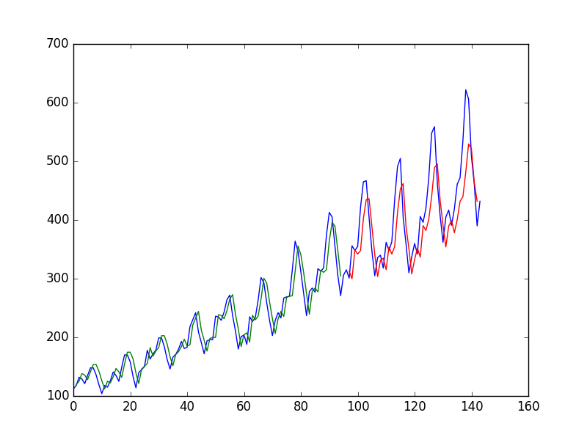
LSTM, примеры задач
Задача предсказания количества пассажиров аэропорта

Slide 68
LSTM, генерация текста, Шекспир
PANDARUS:
Alas, I think he shall be come approached and the day
When little srain would be attain'd into being never fed,
And who is but a chain and subjects of his death,
I should not sleep.
Second Senator:
They are away this miseries, produced upon my soul,
Breaking and strongly should be buried, when I perish
The earth and thoughts of many states.

Slide 69
LSTM, генерация текста, Wikipedia
Naturalism and decision for the majority of Arab countries' capitalide was grounded by the Irish language by [[John Clair]], [[An Imperial Japanese Revolt]], associated with Guangzham's sovereignty. His generals were the powerful ruler of the Portugal in the [[Protestant Immineners]], which could be said to be directly in Cantonese Communication, which followed a ceremony and set inspired prison, training.

Slide 70
LSTM, генерация текста, Детские имена
Rudi Levette Berice Lussa Hany Mareanne Chrestina Carissy Marylen Hammine Janye Marlise Jacacrie Hendred Romand Charienna Nenotto Ette Dorane Wallen Marly Darine Salina Elvyn Ersia Maralena Minoria Ellia Charmin Antley Nerille Chelon Walmor Evena Jeryly Stachon Charisa Allisa Anatha

Slide 71
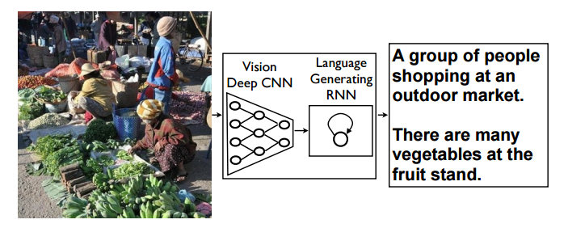
LSTM + CNN = ?

Slide 72
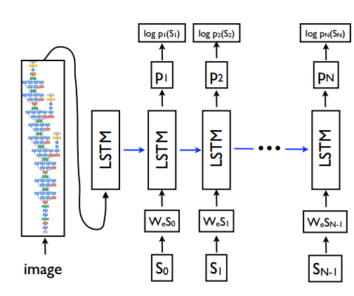
LSTM + CNN = ?

Slide 73
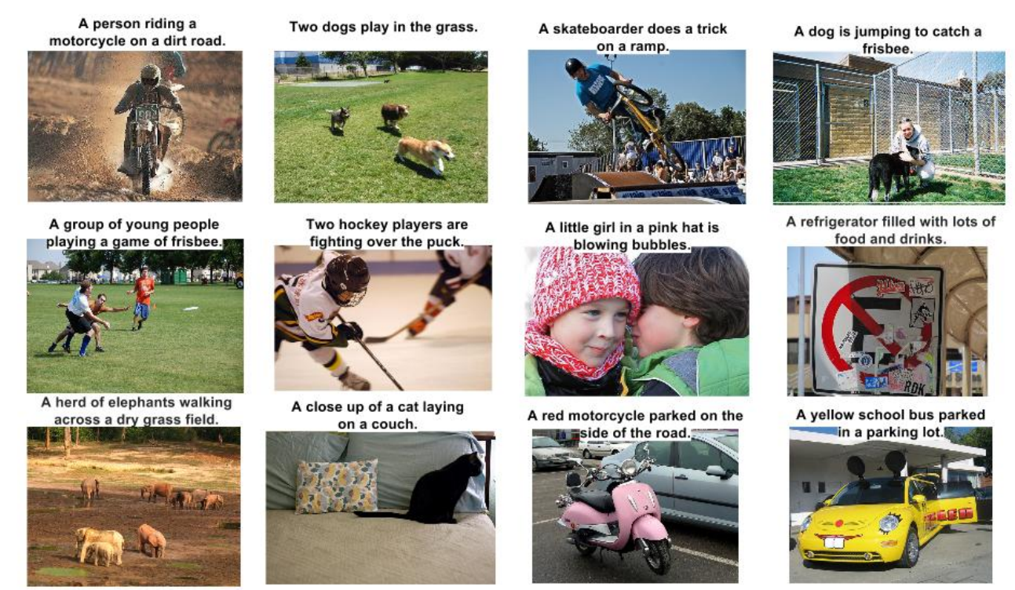
LSTM + CNN = <3

Slide 74
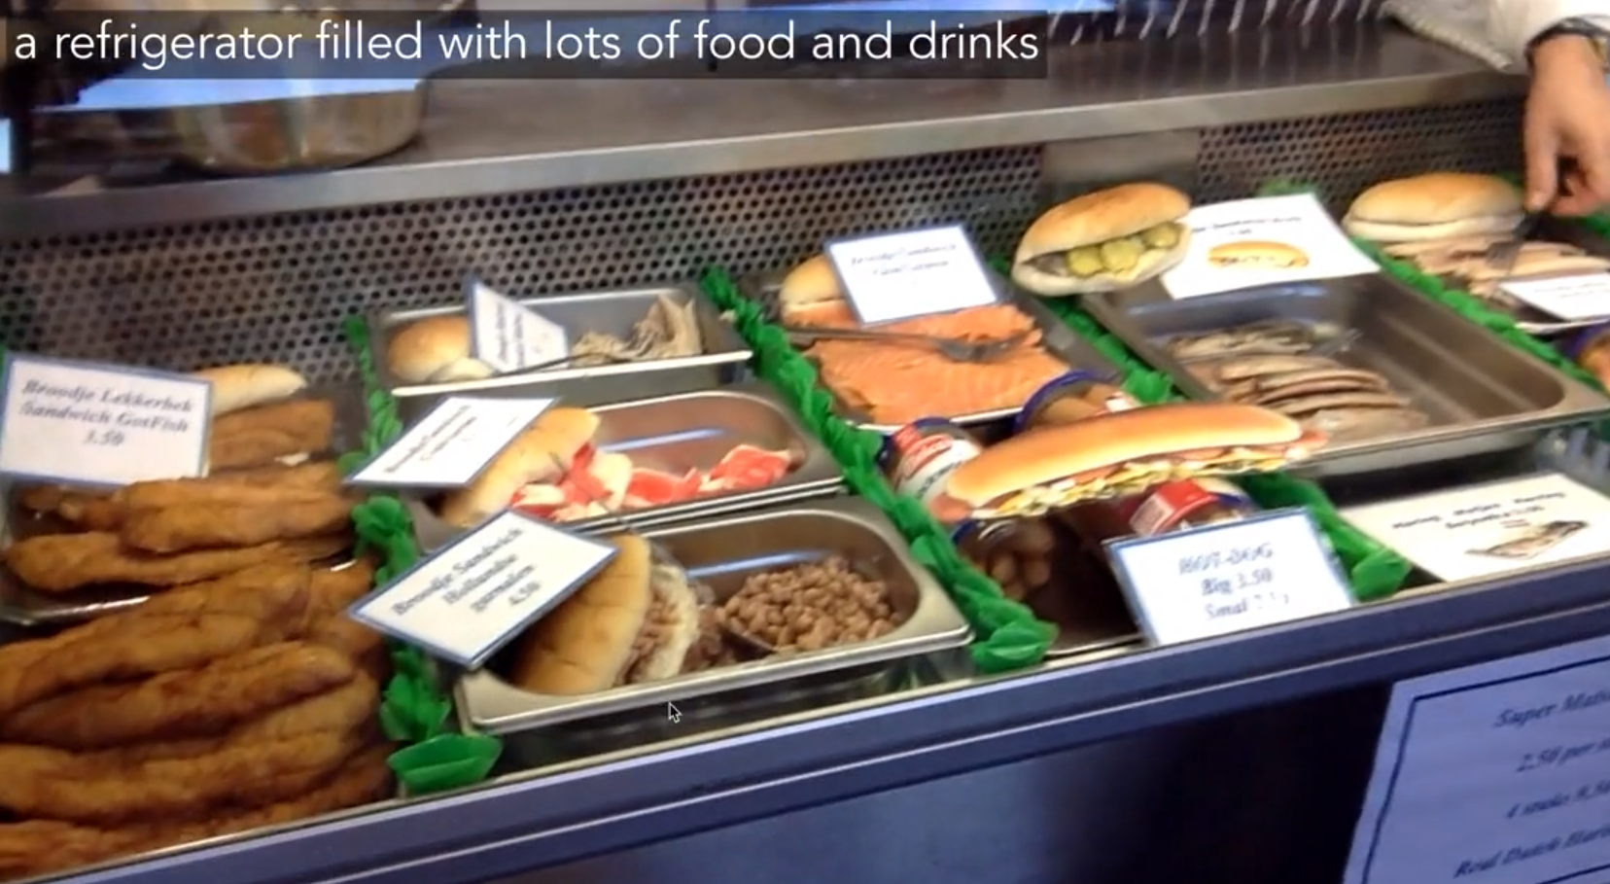
«Прогулка с нейросетью»
https://vimeo.com/146492001
Notes:
https://vimeo.com/146492001

Slide 75
С чего начать?

Slide 76


С чего начать? Инструменты
Высокоуровневый язык программирования
Огромное количество инструментов для анализа данных и машинного обучения
Математическая библиотека для Python
Представление матриц, векторов и т.д.

Slide 77
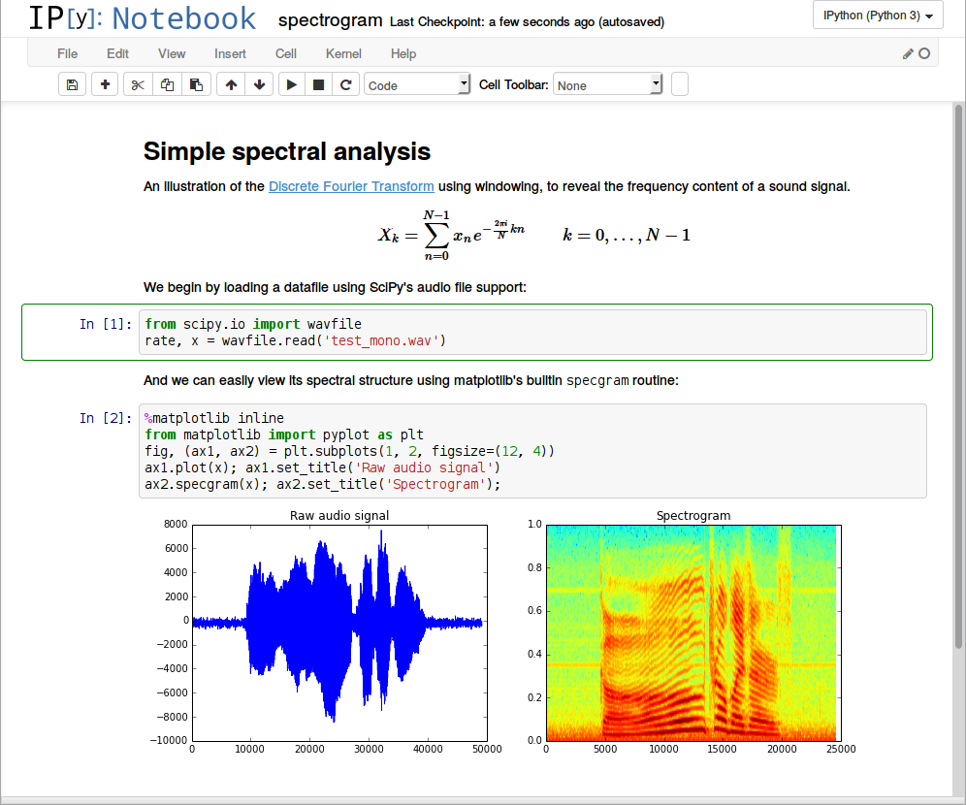

С чего начать? Интерактивная оболочка Jupyter

Slide 78
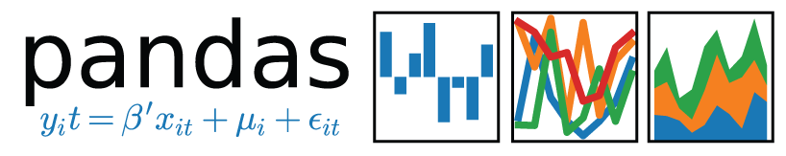
С чего начать? Пакет анализа данных Pandas
Внутреннее представление данных DataFrame
Манипуляции с данными и визуализация
Статистическая обработка

Slide 79

С чего начать? Набор библиотек Anaconda
Более 1000 пакетов:
Numpy, pandas, jupyter…

Slide 80

С чего начать? Фреймворк для обучения Tensorflow
Библиотека для Deep Learning
Разрабатывается Google
Поддержка GPU
Интерактивный визуализатор

Slide 81

С чего начать? API для обучения Keras
Упрощает написание нейронных сетей
Работает с Tensorflow и Theano

Slide 82
Intel Ambassadors

Slide 83
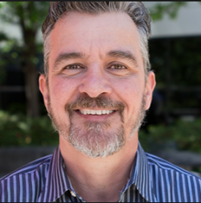
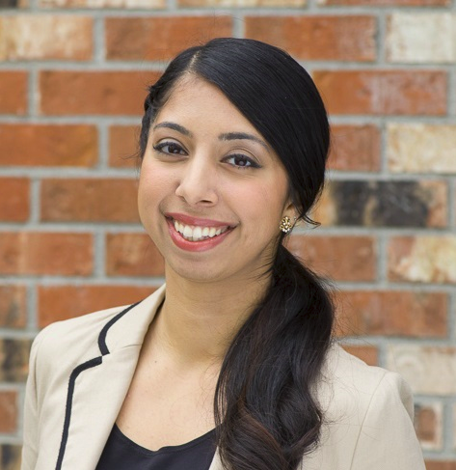
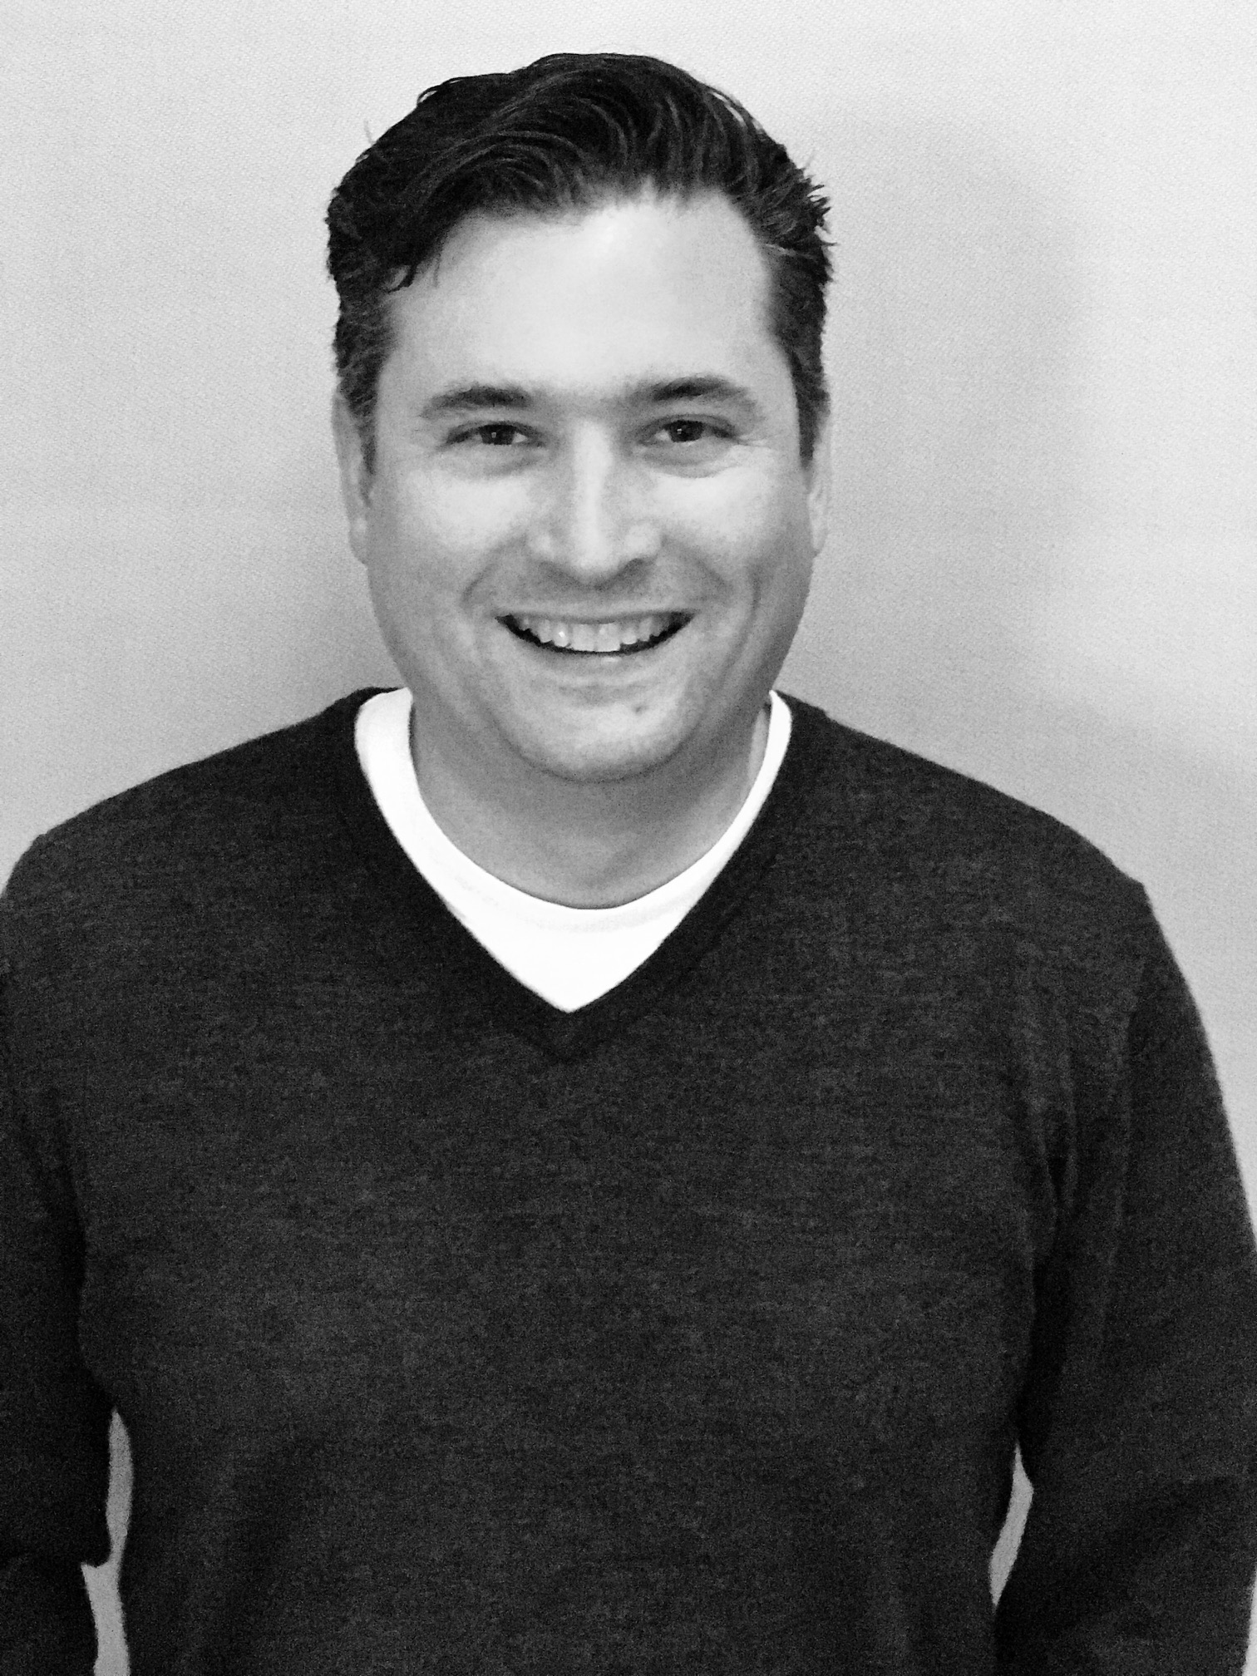
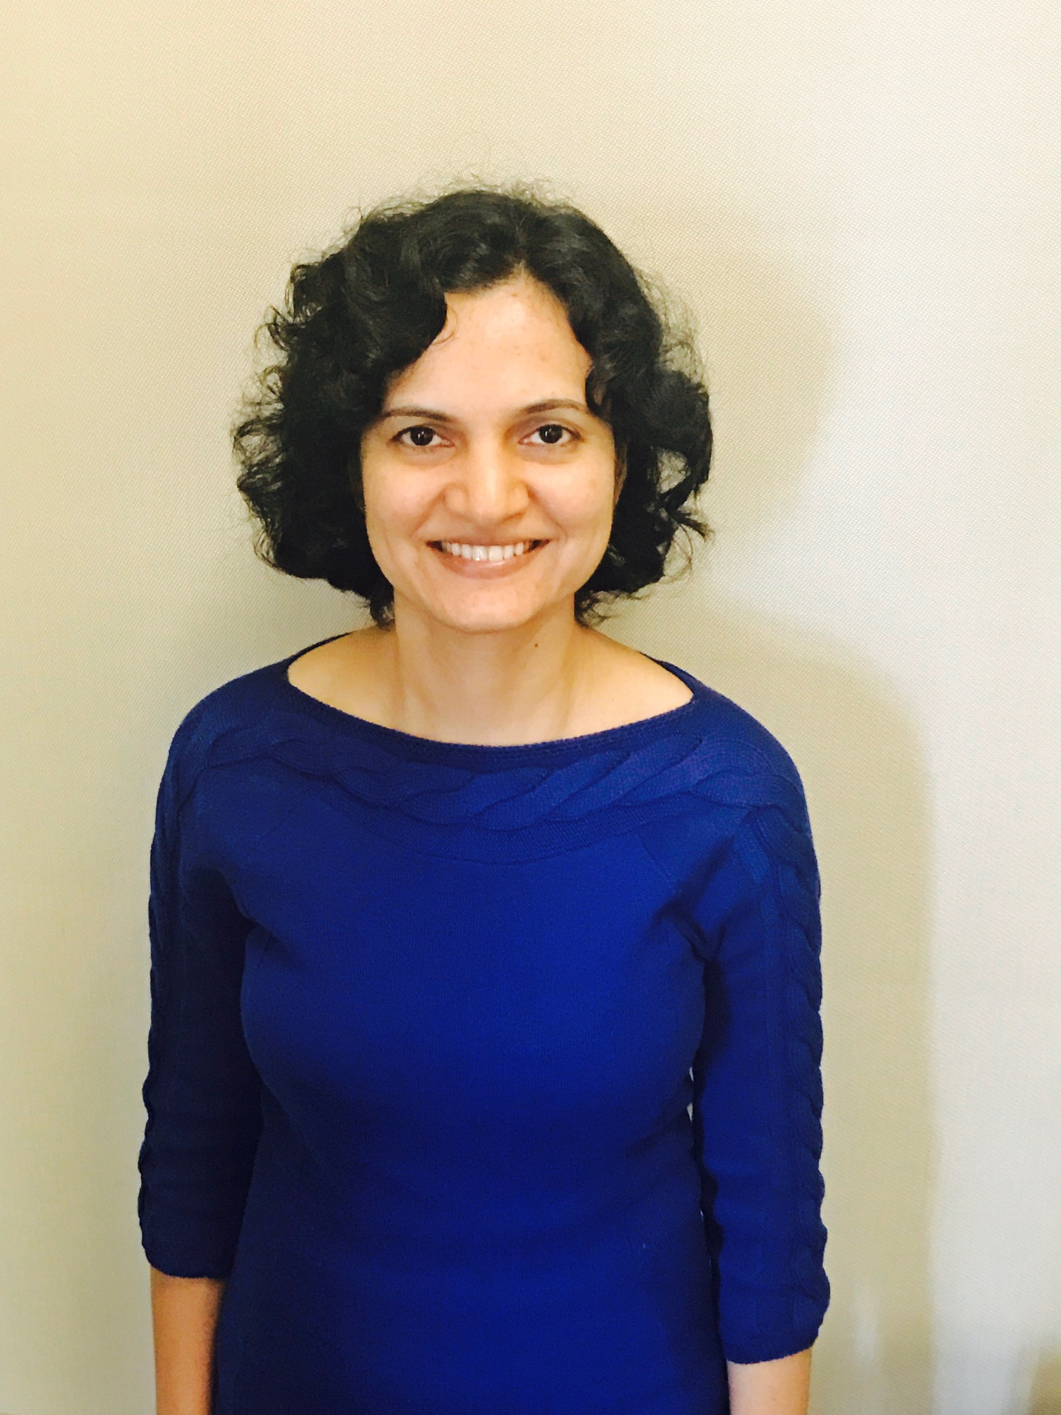
Questions? Ask us!
BOB DUFFY
Student Ambassador Program Manager
Niven Singh AI Student Developer Community Manager
robert.p.duffy@intel.com
niven.singh@intel.com
BEN odom
Developer Evangelist
Meghana Rao Developer evangelist
benjamin.j.odom@intel.com
meghana.s.rao@intel.com

Slide 84

Announcing: Intel® Nervana™ AI ACADEMY for students
With the Intel® Nervana™ AI Academy for Students, our goal is to drive awareness of the innovation around AI at the academic level.
We do this by training students on campus and online, and then showcasing and highlighting their expertise, inspiration and innovation, as part of being an Intel Student Ambassadors.
Educate students, on campus, in person and begin to build a relationship between students, professors, universities and Intel
Recruit qualified Student Ambassadors
Support them with IA access and training
Coach and help them to deliver innovative ideas, expert content and student training to others students
Showcase examples of early innovation work by students

Slide 85

Intel student ambassadors - Who are they?
They’re just like you!
Graduate and PhD students who are excited and want to do real work in the field of Deep Learning
They are subject matter experts, who are going to events like SXSW, SIGSE, PyCon, and on campus to talk about their work
They are active participants, working on projects, papers, articles – content that has their name on it!
They are curious and inventive thinkers – trying new things, creating demos and working on REALLY cool stuff to share with the community

Slide 86




Intel student ambassadors – What are they doing?
Intel Student Ambassadors are working on innovative, real world, applicable research and projects, like:
Using smart phone cameras to collect and identify data on harmful vs. not mosquitos
Leveraging neural networks and deep learning to conduct stock price analysis and predictions
Enabling individuals with speech impediments to use speech-to-text software to recognize and dictate their speech.
Using ML & AI to solve medical problems, like disease detection and identifying cures for epidemics.
http://devmesh.intel.com

Slide 87
Q&A

Slide 88
Want to learn more?
Check out the Intel® Nervana™ AI Academy for students
software.intel.com/AIStudents

